Slide 1
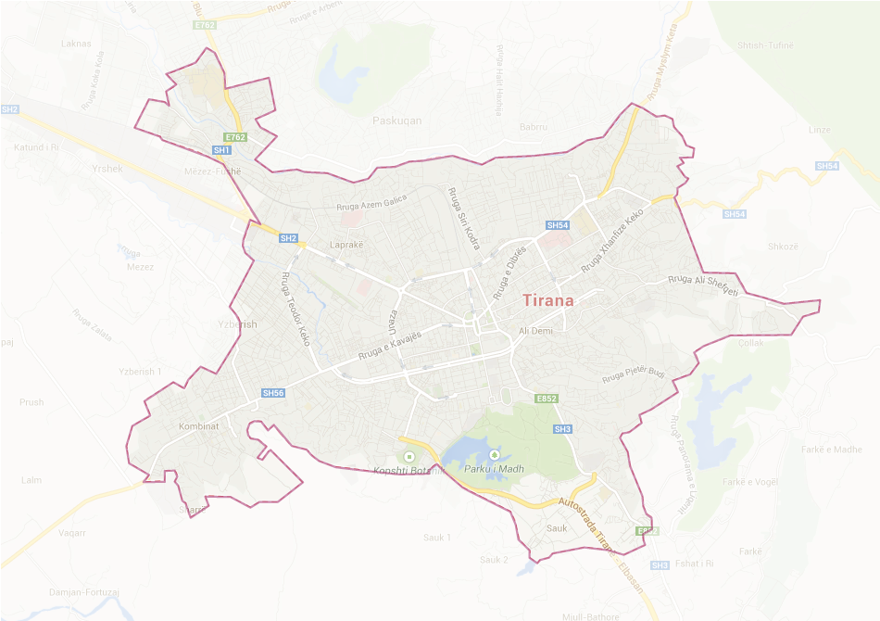
PLATFORMA E PUNËS PËR DREJTIMIN E DAR – TIRANË
“Në tryezën ku unë qëndroj kam mësuar një të vërtetë të madhe.
Përgjigjja për të gjitha problemet kombëtare, përgjigjja për të gjitha problemet e botës vërtitet rreth një fjale të vetme.
Ajo është: ARSIMI”
Lyndon Johnson,
Presidenti i 36 i SHBA-ve

Slide 2
ERMIONI CEKANI
Lindur më 1968 në Korҫë
1. ARSIMIMI
- Gjimnazi “Raqi Qirinxhi” – Korҫë.
- Fakulteti i Mësuesisë – Universiteti i Elbasanit.
Master 2-vjeҫar me drejtim mësimdhënie - Universiteti i Tiranës.
Në përfundim të studimeve për gradën shkencore “Doktor”
në Universitetin e Tiranës, me temë: “Stresi i mësuesve
për shkak të veçorive të profesionit (burn out-i)”.
2. PËRVOJAT NË PUNË
- Mësuese.
- Drejtuese.
- Inspektore në DAR – Tiranë.
- Specialiste në SKQSHK pranë Bashkisë së Tiranës.
Pedagoge në Fakultetet e Edukimit dhe Psikologjisë në bachelor
dhe master në universitete jopublike.
- Koordinatore në disa projekte me në fokus arsimin.
Kryetare e departamentit të arsimit në Shoqatën Sociologjike
Shqiptare.
3. BOTIME
Autore e librave metodiko-pedagogjikë për mësueset e arsimit
parashkollor.
- Autore e disa librave didaktikë për fëmijë.
Bashkautore në hartimin e programeve dhe manualeve
profesionale.
- Autore dhe bashkautore e artikujve studimorë shkencorë.
Pjesëmarrëse në tryeza, konferenca kombëtare dhe
ndërkombëtare për arsimin.

Slide 3
VËSHTRIM MBI GJENDJEN Pikat e forta të arsimit në qytetin e Tiranës
1.a
Baza ligjore e plotësuar
Mësues/e të kualifikuar dhe të përkushtuar
Prindër arsimdashës dhe të interesuar
Institucione arsimore me infrastrukturë bashkëkohore
Kapacitete të brendshme trajnuese
Tregues cilësorë në arritjet e nxënësve
Konkurrencë pozitive me arsimin jopublik
Modele të suksesshme të mësimdhënies
Infrastruktura e qytetit të Tiranës (rrugë, transport, biblioteka, mjedise sportive e argëtuese etj.)
nr. 3

Slide 4
VËSHTRIM MBI GJENDJEN Pikat e dobëta të arsimit në qytetin e Tiranës
1.b
Mungesa e Strategjisë Rajonale të Arsimit Parauniversitar.
Korrupsion, emërime nepotike dhe lëvizje pa motivim të mësuesve.
Mungesë e transparencës dhe llogaridhënies.
Drejtim joprofesional i DAR dhe institucioneve arsimore.
Numër i madh nxënësish në klasa dhe mësim me dy turne.
Diferenca në rezultatet e të nxënit në mes shkollave urbane dhe atyre në rrethina.
Shfaqje të arrogancës dhe paaftësisë.
Rritja e numrit te analfabetëve funksionalë.
Mospërfshirja e komunitetit në vendimmarrje.
Braktisja e “fshehtë” e shkollës.
Dhunë fizike
dhe psikologjike
Shkolla profesionale të pakta në numër e që nuk u përgjigjen nevojave të tregut.
Mospërhapja nga DAR e përvojave të shkollave të suksesshme.
Mungesa e tolerancës për respektimin e diversitetit.
Shkolla të mbyllura për komunitetin
Bashkëpunim i dobët me qeveritë e nxënësve.
Diskriminimi i shtresave të margjinalizuara
Trajnim dhe kualifikim formal e jo sipas nevojave.
nr. 4

Slide 5
SFIDAT THEMELORE Përmirësimi i cilësisë së punës dhe efektivitetit të DAR-it
2.a
Ndërkaq, drejtuesi që
mendon të jetë
i suksesshëm
duhet ta këtë të qartë
“trekëndëshin e forcës”
në arsim:
Filozofia e drejtimit të DAR
do të mbështetet në:
Planifikim
Bashkëpunim
Transparencë dhe llogaridhënie
Përfshirje
Vlerësim
Komunikim
Ndryshim
Njohje
vizioni
Komunikim
Ndikim
nr. 5

Slide 6
SFIDAT THEMELORE Përmirësimi i cilësisë së punës dhe efektivitetit të DAR-it
2.a
Objektivat:
1. Meritokraci dhe procedura transparente konkurrimi.
1.1. Llogaridhënie dhe transparencë.
1.2. Saktësi në marrjen e vendimeve.
1.3. Tolerancë zero ndaj korrupsionit.
2. Monitorim dhe verifikim i cilësisë së shërbimit të ofruar.
2.1. Vlerësim i performancës së punonjësve.
3. Studime për zhvillimin rajonal të arsimit.
4. Përforcim i bashkërendimit të punës midis sektorëve të DAR
5. Sistem efikas informacioni
5.1. Do të ristrukturohet dhe mirëmbahet faqja zyrtare e DAR.
5.2. Krijimi i regjistrit elektronik të ankesave.
6. Bashkëpunim me Policinë e shtetit.
7. Forcimi i bashkëpunimit me qeverisjen vendore
nr. 6

Slide 7
SFIDAT THEMELORE Përmirësimi i cilësisë së arritjeve në shkolla
2.b
nr. 7

Slide 8
SFIDAT THEMELORE Përmirësimi i cilësisë së arritjeve në shkolla
2.b
Objektivat:
Menaxhim efikas i politikës së planifikimit dhe zhvillimit të shkollës, burimeve njerëzore dhe atyre financiare.
Procedura transparente konkurimi për përzgjedhjen e drejtuesve të shkollave.
- Zhvillimi profesional dhe vlerësimi i mësuesve sipas legjislacionit.
Forcimi i partneritetit me prindërit dhe komunitetin.
Transparencë dhe llogaridhënie në çdo nivel.
- Përmirësimi i mjediseve fizike në shkolla.
Vlerësimi dhe vetëvlerësimi real i arritjeve të shkollës.
Fokusimi tek mësimdhënia përmbajtësore dhe me teknologji
bashkëkohore.
Rritja e cilësisë së arritjeve të nxënësve dhe vlerësim objektiv i tyre.
Evidentim dhe përkrahje e nxënësve me aftësi të veçanta.
- Ngritja e klasave sportive.
- Nxitja e veprimtarive edukative, kulturore dhe sportive.
Respektimi i kodit të etikës për marrëdhëniet epror-vartës, mësues-mësues dhe mësues-nxënës.
Efikasitet i orëve të shërbimeve komunitare.
nr. 8

Slide 9
SFIDAT THEMELORE Rritja e kompetencave profesionale të drejtuesve dhe mësuesve
2.c
Vizioni Drejtues dhe mësues kompetentë që nxënë çdo ditë gjatë gjithë jetës.
Objektivat:
Identifikimi i nevojave për kualifikim.
Trajnimi i mësuesve dhe drejtuesve sipas
kërkesës dhe nevojave dhe jo sipas ofertës.
Garantimi i sigurisë për karrierën.
Respektim i zgjedhjeve të mësuesve për
altertekstin.
- Vlerësimi, motivimi dhe promovimi i vlerave
më të mira në arsim.
Ndalimi i kurseve private që zhvillojnë
mësuesit me nxënësit e tyre.
Garantim i shanseve të barabarta për të
gjithë mësuesit/drejtuesit për kualifikime.
nr. 9

Slide 10
SFIDAT THEMELORE Shkolla si mjedis miqësor për nxënësit, prindërit dhe komunitetin
2.d
Objektivat:
Shkolla si mjedis miqësor për nxënësit:
të jetë gjithëpërfshirëse
të sigurojë proces efektiv të nxëni
- të ofrojë siguri për jetën dhe shëndetin
- të respektojë të drejtat e fëmijëve
- të jetë e ndjeshme ndaj problemeve gjinore
të ofrojë mjedise të kulturuara, të gjelbëruara dhe me ngjyra
të çelëta e optimiste
- të shfrytëzojë mjediset fizike dhe argëtuese për sportet
të ketë infrastrukturë të përshtatshme për personat me AK
të krijojë akses për shfrytëzimin e bibliotekave nga të gjithë
nxënësit
shërbim psiko-social funksional dhe profesional
Shkolla si mjedis miqësor për prindërit:
- bashkëpunuese dhe jo përzgjedhëse
t’u sigurojë atyre informacion për reformat, politikat dhe synimet
- t’i përfshijë ata në vendimmarrjet e bordit
t’i bëjë pjesë të komisionit të vlerësimit
Shkolla si mjedis miqësor për komunitetin:
- bashkëpunuese, transparente dhe e hapur për komunitetin
Vizioni Partneriteti shkollë-familje-komunitet do t’i shndërrojë shkollat në mjedise miqësore dhe qendra komunitare.
nr. 10

Slide 11
Në përfundim të gjithë kësaj panorame, mendoj se problemet e arsimit në Tiranë i ngjajnë një ajsbergu, ku pjesa e tyre e dukshme është shumë pak në krahasim me problemet e fshehura.
3
Mbipopullimi i klasave
Mjedise fizike të pamjaftueshme
Konsumimi i lëndëve narkotike në shkolla
Mungesa e laboratorëve
Mungesa e materialeve
Klan-nepotizëm-korrupsion
Analfabetizimi funksional
Politizimi i arsimit
Braktisja e shkollës
Arsim profesional jo-cilësor
Arsim gjithëpërfshirës në hapat e para
Trajnime jo sipas nevojave
Bulizmi (Bullying)
Heqje nga puna për shkak të bindjeve politike
Dhuna psikologjike
Mësues të pamotivuar
Droja njerëzore nda risive
Mësues që ende kanë mbetur robër të tekstit mësimor
Edukim i dobët
Nxënësit me vështirësi në të nxënë
Diskriminim i shtresave të margjinalizuara
Mosintegrimi i fëmijëve që vijnë nga emigracioni
nr. 11

Slide 12
Nëse do të kem nderin dhe përgjegjësinë e madhe të drejtoj DAR të Tiranës, qasja ime do të jetë:
- menaxhimi sa më i mirë i politikave arsimore për ta kthyer arsimin gjithëpërfshirës, të standardizuar dhe cilësor në shërbim të komunitetit
- pa dallime bindjesh partiake
- si një e mirë dhe detyrim kushtetues
- dhe si nevojë për rritjen e cilësisë, sigurisë dhe standardit në të gjitha shkollat e kryeqytetit.

Slide 13
Parashtresën time dua ta mbyll me Betimin e Hipokratit (të pedagogjizuar), të cilin, në vitin 1966, për nevojat e UNESKO-s, e përpiloi pedagogu zviceran Robert Dottrens. Ky betim do të më udhëheqë në punën time, por do të këmbëngul që të jetë moto në punën e gjithë mësuesve.
“Do ta kryej detyrimin tim me ndërgjegje dhe krenari. Nxënësit e mi nuk do të jenë vetëm nxënës, por edhe fëmijë dhe kurrë nuk do të harroj se për fatin e tyre edhe unë vetë mbaj një pjesë të përgjegjësisë. Do ta mbroj me të gjitha mjetet ekzistuese nderin e profesionit të arsimtarit. Kolegët e mi çdo herë do të jenë edhe miqtë e mi. Në bashkëpunim me ta do të përpiqem që vazhdimisht ta përkryej veprimtarinë e shkollës në kuptimin e efikasitetit dhe njohjes së të gjitha të drejtave në edukimin dhe barazinë sociale në arsim. Këtë betim solemn e bëj në mënyrë tejet të lirë dhe me nder. Betohem!”
Faleminderit! ☺

